Slide 1
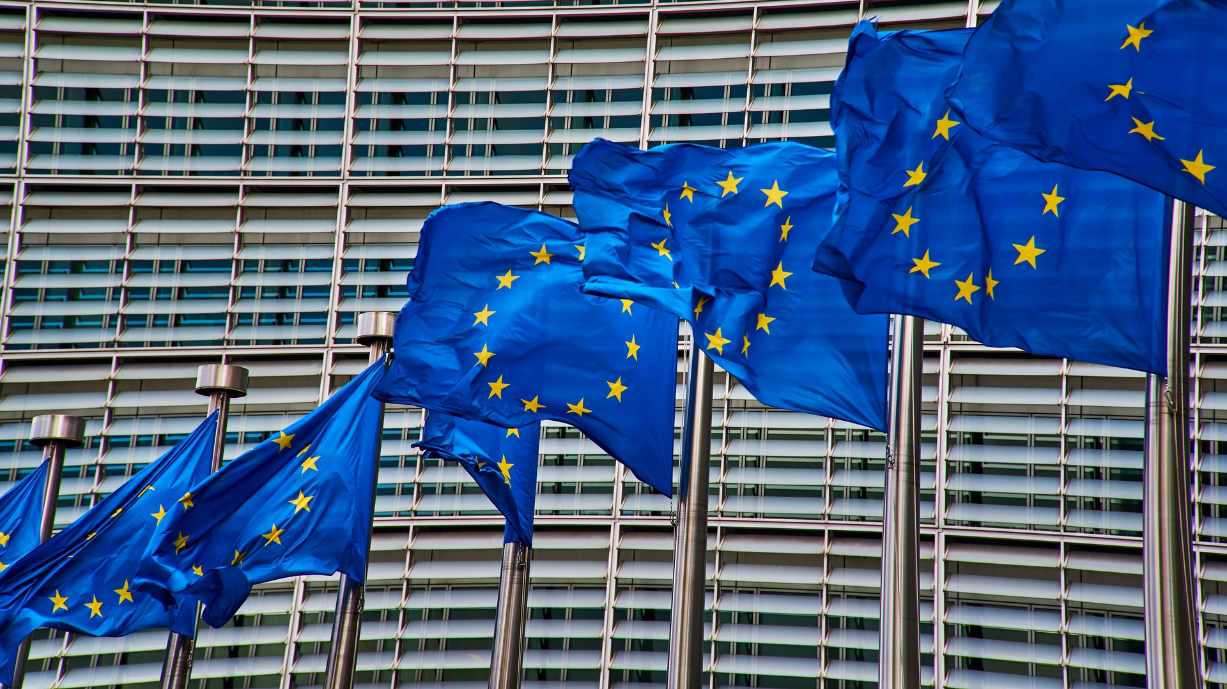
Evropská komise vyšetřuje Apple, Google a Metu
Janásová, Zouharová, Zvěřina

Slide 2
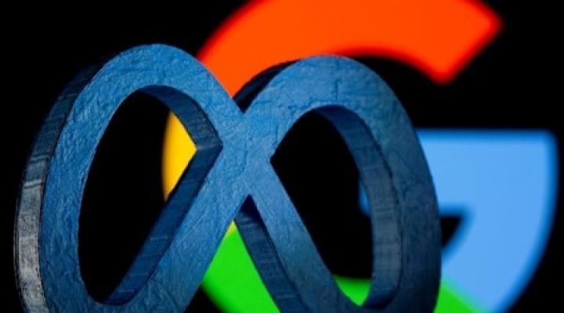
Obsah
Představení jednotlivých společností
Co je to DSA a DMA?
Proč probíhá vyšetřování?

Slide 3
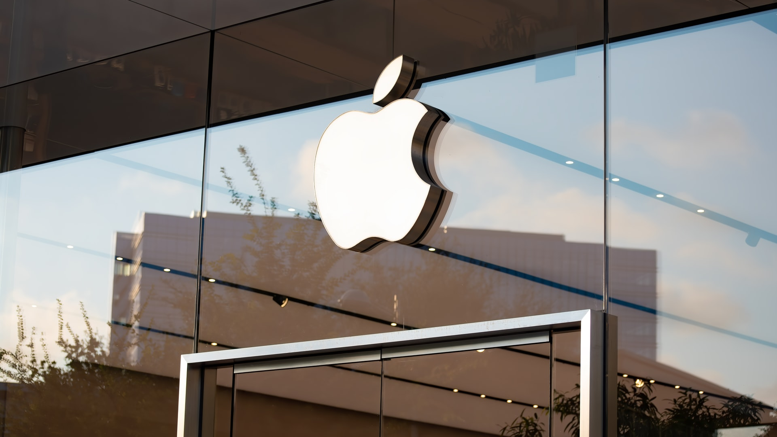
Apple Inc.
1. dubna 1976, Cupertino, Kalifornie
Steve Jobs, Steve Wozniak a Ronald Wayne
154 000 zaměstnanců
Roční obrat 380 mld. $ (2023)
Produktové řady iPhone, iPad, Mac či Airpods

Slide 4
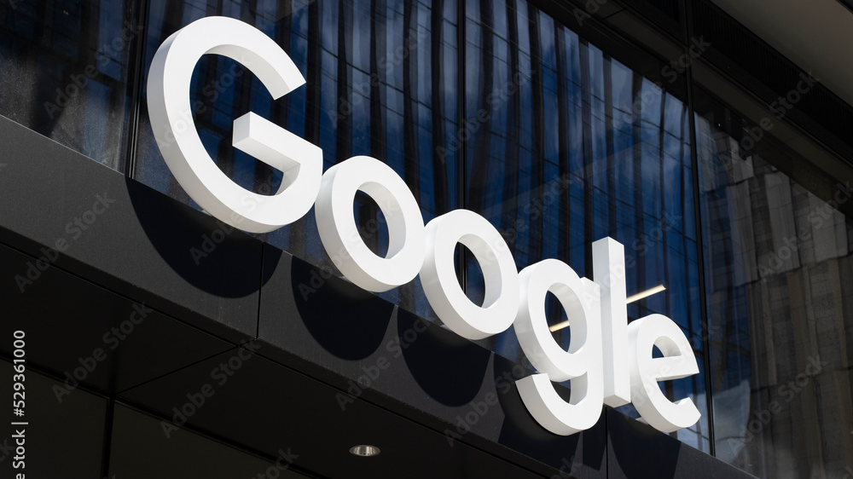
Alphabet Inc. / Google Llc.
4. září 1998
Moutain View, Silicon Valley, Kalifornie
Sergey Brin a Larry Page
140 000 zaměstnanců
Roční obrat 305 mld. $

Slide 5
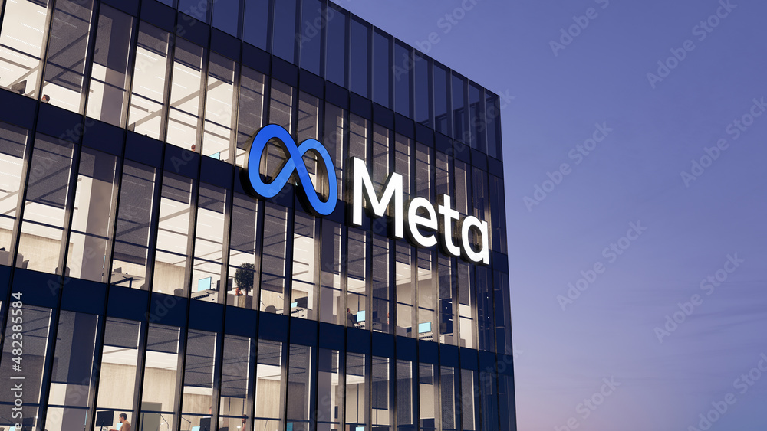
Meta Platforms Inc.
4.leden 2004, Massachusetts, U.S.
Mark Zuckerberg
Facebook, Messenger, Instagram, Threads, WhatsApp, Workplace
67 317 zaměstnanců na plný úvazek
Roční obrat 134 mld. $

Slide 6
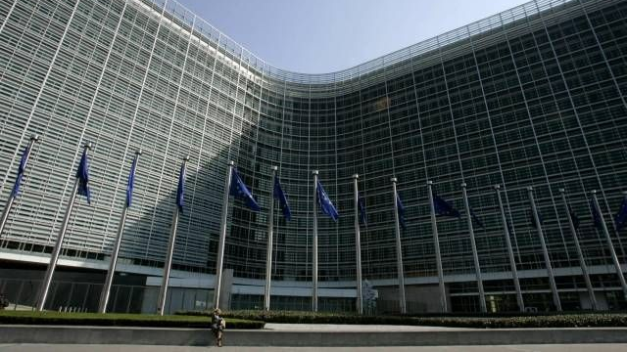
Co je to DSA a DMA?
Nařízení zveřejněna na konci roku 2023
DSA – Digital Services Act – ochrana uživatele v online prostoru, eliminace škodlivého obsahu
– nastavuje základní pravidla pro moderaci obsahu
DMA – Digital Markets Act – kontrola chování k menší konkurenci a umožnění manipulace třetím stranám
– zákon o hospodářské soutěži určující jasná pravidla, podle kterých mohou velké on-line platformy fungovat
Porušení – pokuta v hodnotě 10% celkového celosvětového obratu, v případě opakování se jedná o 20%

Slide 7
Proč probíhá vyšetřování?
Je zde podezření, že opatření zavedená společnostmi nedosahují účinného plnění jejich povinností podle DMA.
Společnosti Alphabet a Apple přináší různá omezení. Ty mimo jiné omezují možnost vývojářů svobodně komunikovat a propagovat nabídky a přímo uzavírat smlouvy, a to i ukládáním různých poplatků.
EK zmínila především povinnosti umožnit koncovým uživatelům snadno odinstalovat jakékoli softwarové aplikace v systému iOS, snadno změnit výchozí nastavení v systému iOS a vyzvat uživatele k výběru alternativních výchozích služeb, jako je prohlížeč nebo vyhledávač na jejich iPhonech.
U Mety vadí eurokomisařům nový model předplatného za Facebook a Instagram.
Uživatelé si mohou nově vybrat, zda chtějí bezplatný přístup s reklamou, nebo zda budou využívat Instagram a Facebooku bez reklamy, ale za měsíční poplatek.

Slide 8
Zdroje
https://www.kurzy.cz/zpravy/691906-akt-o-digitalnich-sluzbach-dsa-akt-o-digitalnich-trzich-dma-balicek-digitalnich-sluzeb/
https://www.svethardware.cz/v-eu-schvalili-dsa-a-dma-pro-bezpecnejsi-internet-a-dohled-nad-technologickymi-obry/58079
https://www.mpo.cz/assets/cz/podnikani/2023/2/DSA_info_FAQ_2024.pdf
https://www.novinky.cz/clanek/internet-a-pc-ek-vysetruje-apple-google-i-metu-40465389

